Slide 1
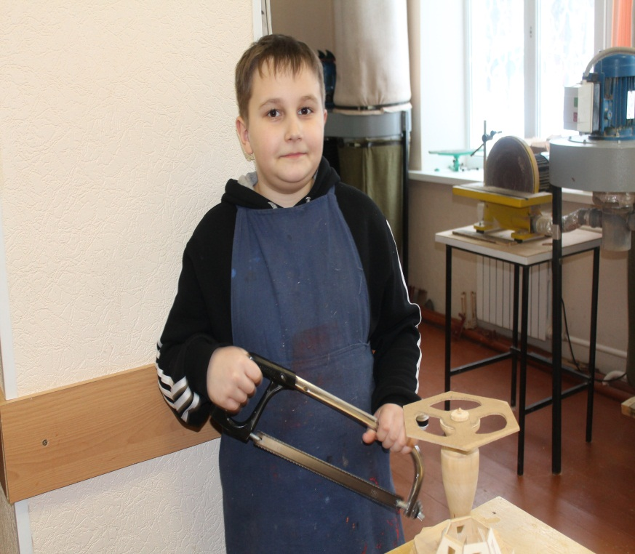
Секция: Начальная школа творческий проект Тема: Художественое выпиливание Класс: 4 «А» Ученик: Плетнев Богдан Руководитель: Дёмина А.В. Должность: учитель начальных классов Зарайск 2013 год
Муниципальное бюджетное общеобразовательное
учреждение средняя общеобразовательная школа №1 имени Н. Л. Мещерякова

Slide 2
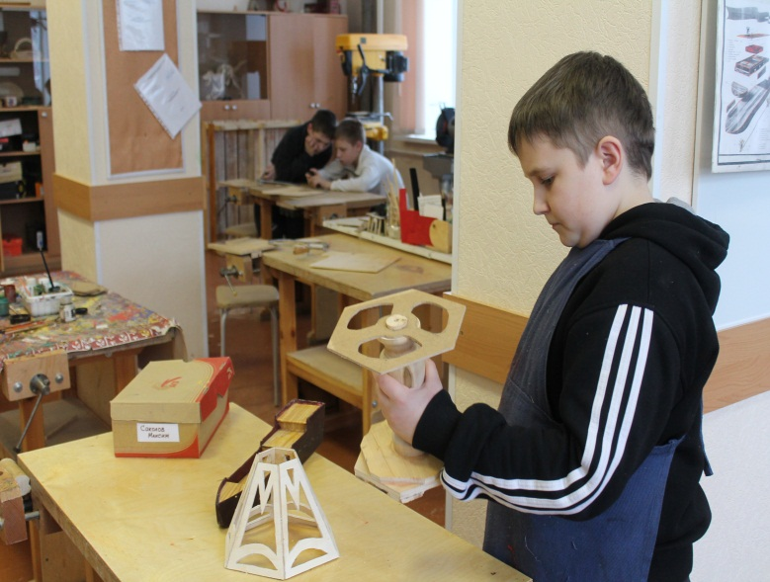
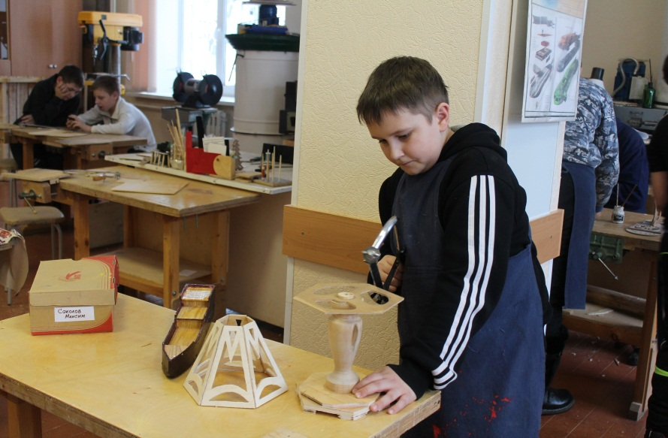
Вступление
Вот уже второй год я хожу в центр детского творчества на кружок «Художественное выпиливание». Мне так нравиться это занятие, что я захотел больше узнать о мастерстве выпиливания и рассказать моим одноклассникам. Ведь художественное выпиливание лобзиком развивает требовательность к себе , точность и аккуратность в работе, трудолюбие усидчивость, изобретательность и в тоже время прививает трудовые навыки владением многими инструментами.

Slide 3
Я хочу представить вашему вниманию мои поделки и рассказать о приемах работы по дереву лобзиком.

Slide 4
Мои поделки

Slide 5
Мои поделки

Slide 6
Мои поделки

Slide 7
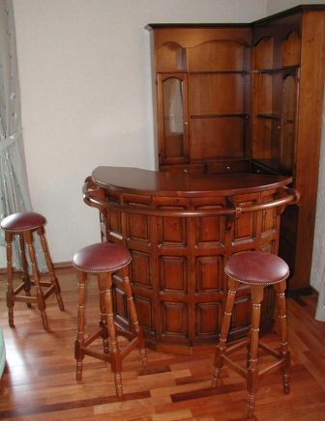
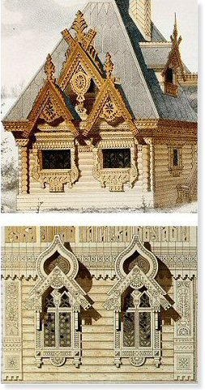
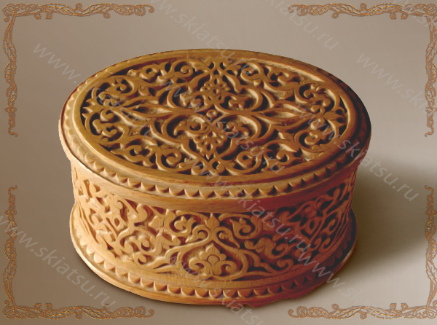
ХУДОЖЕСТВЕННАЯ ОБРАБОТКА ДРЕВЕСИНЫ
Это – древнейшее ремесло.
В деревянном зодчестве человек находил пользу и красоту, украшал жилище резными деревянными изделиями, а дом декоративной резьбой.

Slide 8
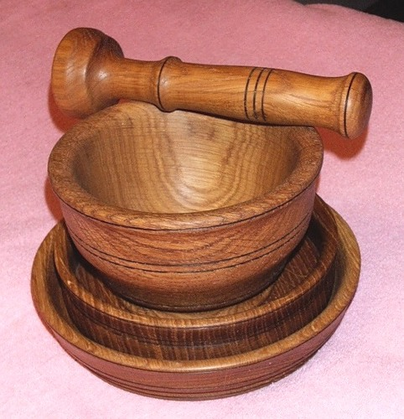
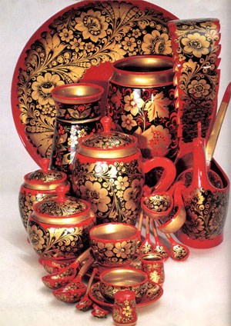
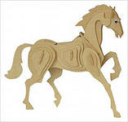
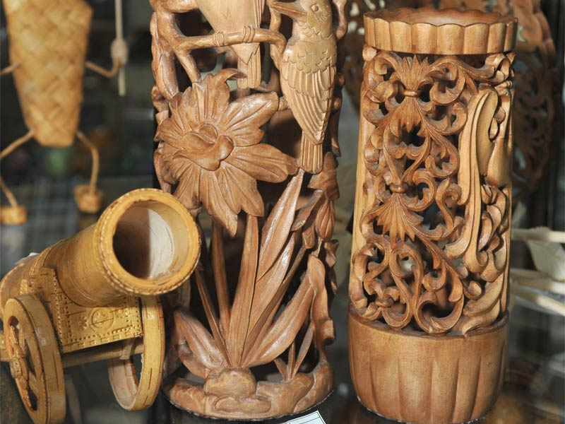
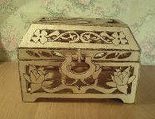
Изготовлял игрушки, деревянную посуду и сувениры.

Slide 9
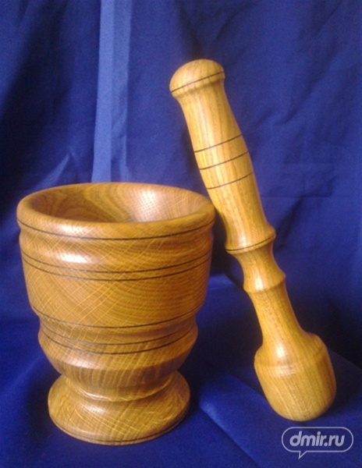
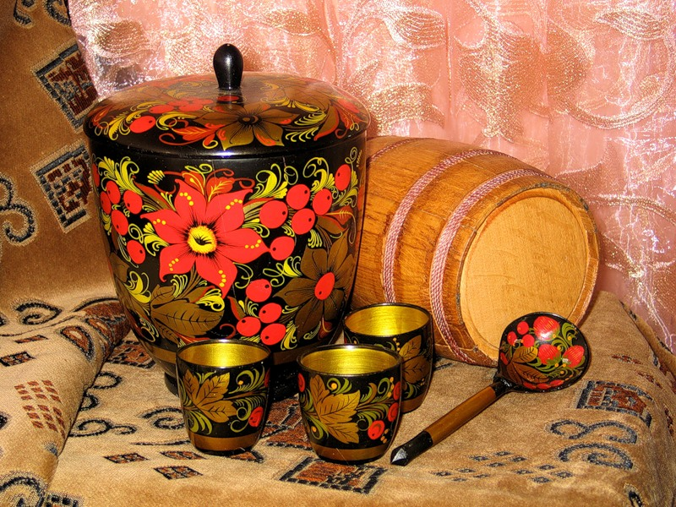
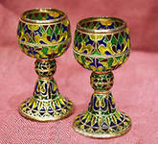
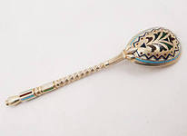
Широкое применение получило производство деревянной резной и точеной посуды, которую пропитывали олифой, украшали серебром и золотом и расписывали масляными красками (знаменитая хохломская роспись).

Slide 10
РЕЗЬБА ПО ДЕРЕВУ
Особое место в художественной обработке изделий из древесины получила ручная резьба по дереву.
Резьба по дереву — это вид декоративно-прикладного искусства, которая является одним из видов художественной обработки дерева наряду с выпиливанием и токарным делом.
Существует много видов резьбы. Среди них наибольшее распространение получили:
плосковыемчатая;
геометрическая;
прорезная.

Slide 11
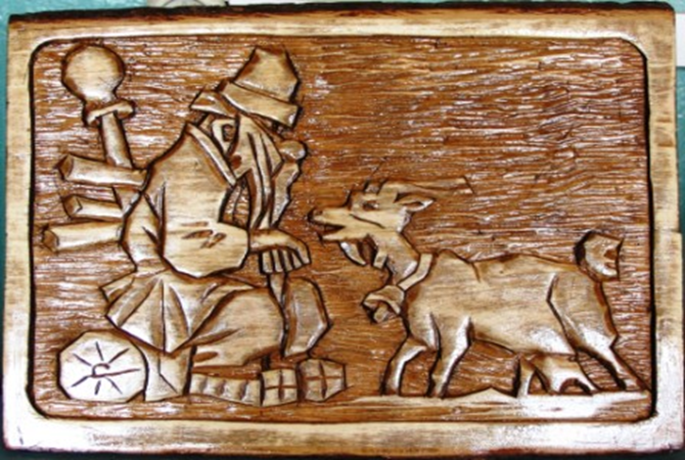
. ПЛОСКОВЫЕМЧАТАЯ РЕЗЬБА
Характерна тем, что её основой служит плоский фон, а элементы резьбы углубляются в него, то есть нижний уровень резных элементов лежит ниже уровня фона.

Slide 12
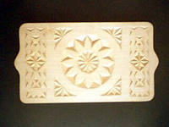
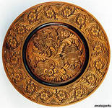
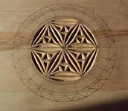
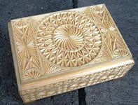
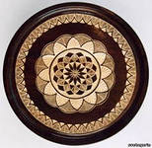
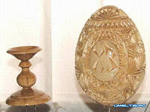
ГЕОМЕТРИЧЕСКАЯ РЕЗЬБА
Это один из самых древних и распространенных видов резьбы по дереву. Из-за простоты выполнения, во второй половине XVII века в России, она получила наиболее широкое применение. Ее выполняют в виде различных выемок, образующих на плоскости геометрический орнамент, отсюда и её название «геометрическая».

Slide 13
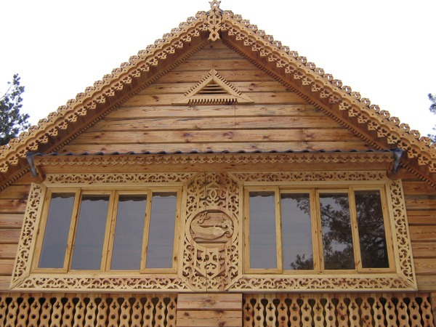
ПРОРЕЗНАЯ РЕЗЬБА
С середины XIX века одной из самых распространенных традиций на Руси, была традиция украшать деревянные дома резьбой. Карнизы, оконные и дверные наличники, ставни в деревянных домах любого достатка, покоряли филигранной вязью ручной работы, что трудно даже вообразить, что они действительно созданы руками человека. До сих пор сохранились и дошли до нас отдельные образцы резьбы по дереву, напоминающей кружевные сплетения.

Slide 14
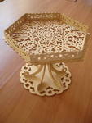
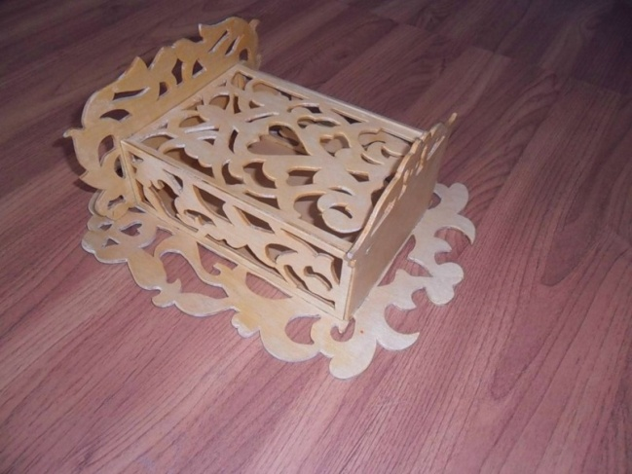
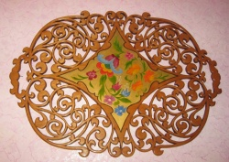
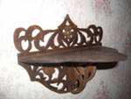
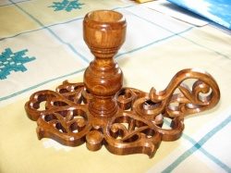
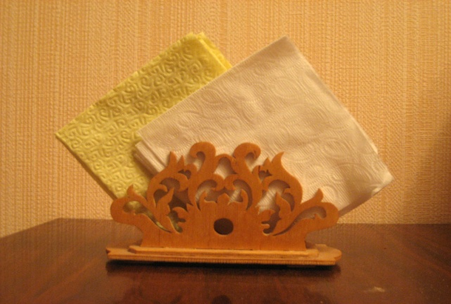
Много красивых изделий можно изготовить из фанеры и украсить их пропильной резьбой: мебель, кухонные принадлежности, подсвечники, полочки, шкатулки и т.д.

Slide 15
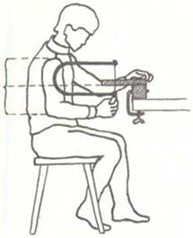
ПРИЕМЫ РАБОТЫ
При работе лобзиком необходимо сидеть так, чтобы правое плечо находилось против треугольного выреза в выпиловочном столе, а чтобы выбрать правильное положение тела при выпиливании, столик должен располагаться на высоте середины плеча.
Фанеру прижимают левой рукой к выпиловочному столику так, чтобы большой палец с указательным образовывал прямой угол, в котором производится движение пилки
при пилении.

Slide 16
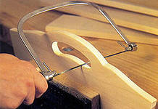
Приемы работы
При выпиливании лобзик необходимо держать на одном месте, а фанеру с рисунком надвигать левой рукой на пилку, то есть «пилить на месте», при этом добивайтесь такого положения, чтобы линия пропиливания шла строго по линии (контуру) рисунка.
При поворотах движение лобзика должно быть частым и коротким особенно при обратном пропиле в узких проемах внутреннего контура и острых углах, не спеша, поворачивают фанеру, а не лобзик.
Для получения четкого пропиливания рисунка и увеличения скорости выполнения работ движение пилки должно производиться на всю ее длину.
При заедание пилки в детали, нужно слегка повернуть пилку в сторону и устранить задержку, или же освободить верхний конец пилки и извлечь ее из пропила.

Slide 17
ТЕХНИКА БЕЗОПАСНОСТИ :
Пользоваться только исправным инструментом.
Проверить надежность и правильность закрепления пилочки.
Надежно закрепите выпиловочный столик к верстаку.
При пилении нельзя наклонять пилку в стороны.
Не делать резких движений лобзиком при выпиливании и не давить на пилочку.
Не наклоняться низко над заготовкой.
Не отвлекайтесь во время работы, следите за правилами техники безопасности.

Slide 18
Заключение
Художественное выпиливание из дерева-один из наиболее распространенных видов декоративно-прикладного искусства , доступного широким массам . Мастера-выпиливовщики создают замечательные узоры и рисунки на дереве , а также изготовляют художественно оформленные изделия , украшающие наш быт.
Дети и взрослые с большим увлечением занимаются художественным выпиливанием, изготовляя различные поделки , которыми украшают свой быт , школу , художественно оформляют стенные газеты , щиты и стенды.
Художественные узоры в изготовляемых предметах могут отражать художественный вкус, национальную особенность и тематическую направленность.

Slide 19
Спасибо за внимание!

